Slide 1
Мкоу «Начальная школа – детский сад с. Гадля»
«Итоги деятельности
МКОУ «Начальная школа - детский сад с. Гадля»
Директор школы: Ончукова Ф. В.
декабрь 2017

Slide 2
На начало 2016 - 2017 учебного года в школе обучались: 1 – 4 классЫ - 25 учащихся, дошкольныЕ группЫ – 21 ЧЕЛ. На момент окончания учебного года в школе обучалось 24 ученика и 17 воспитанников в группах. Программный материал выполнен в полном объёме, практическая часть отработана в соответствии с программными требованиями. 24 ученика переведены в следующий класс. Успеваемость составила 100%, качество знаний – 37,5%. Отличников -2.
Контингент обучающихся и воспитанников

Slide 3
Динамика успеваемости и качества знаний
Успеваемость, качество знаний, ВШК
Учебный год | 2013/14 | 2014/15 | 2015/16 | 2016/17
Успеваемость по школе | 100 % | 100 % | 100 % | 100%
Качество знаний | 33,3 % | 44,4 % | 46 % | 37,5%
Качество знаний в % по классам представлено в таблице по итогам года:
четверть | 2 кл. | 3 кл. | 4 кл.
1 | 87,5 | 57,1 | 66,6
2 | 50 | 42,8 | 66,6
3 | 50 | 71,4 | 66,6
4 | 37,5 | 57,1 | 66,6
год | 37,5 | 57,1 | 66,6

Slide 4
Успеваемость, качество знаний, ВШК

Slide 5
Уровень обученности по учебным предметам, %
Русский язык
четверть | 2 класс | 3 класс | 4 класс
1 | 87,5 | 57,1 | 66,6
2 | 50 | 42,8 | 66,6
3 | 50 | 71,4 | 66,6
4 | 37,5 | 57,1 | 66,6
год | 37,5 | 57,1 | 66,6
 | Юхневич Е.Н. | Жданова М.В. | Жданова М.В.
Математика
четверть | 2 класс | 3 класс | 4 класс
1 | 100 | 57,1 | 66,6
2 | 100 | 71,4 | 66,6
3 | 75 | 71,4 | 66,6
4 | 62,5 | 85,7 | 66,6
год | 75 | 71,4 | 66,6
 | Юхневич Е.Н. | Жданова М.В. | Жданова М.В.

Slide 6
Уровень обученности по учебным предметам, %
Литературное чтение
четверть | 2 класс | 3 класс | 4 класс
1 | 87,5 | 85,7 | 100
2 | 87,5 | 100 | 100
3 | 87,5 | 100 | 100
4 | 75 | 100 | 100
год | 100 | 100 | 100
 | Юхневич Е.Н. | Жданова М.В. | Жданова М.В.

Slide 7
№ | Ф.И.учащегося | класс | Русский язык | Математика | Окружающий мир
1 | Золотухина Света | 4 | 28 б.- 4 | 12 б -4 | 24 б- 4
2 | Куняева Вероника | 4 | 31 б.- 4 | 14 б- 5 | 26 б- 5
3 | Помыткина Вера | 4 | 23 б.- 3 | 9 б -3 | 17 б- 3

Slide 8
Анализ результатов административных контрольных работ по русскому языку
класс |  |  | Стартовый контроль |  | Полугодовой контроль |  | Итоговый контроль
 |  |  | Успев. | Качество | Успев. | Качество | Успев. | Качество
2 |  |  | 77,7 | 33,3 | 100 | 55,5 | 75% | 25%
3 |  |  | 83 | 50 | 85,8 % | 57,2 % | 100% | 56,8%
4 |  |  | 100 | 100 | 100 % | 50 % | 100% | 33,3%
Анализ результатов административных контрольных работ по математике
класс | Стартовый контроль |  | Полугодовой |  | Итоговый
 | Успев. | качество | Успев. | качество | Успев. | качество
2 | 88,8% | 55,5% | 100 % | 44,4 % | 62,5% | 50%
3 | 100% | 100 % | 100 % | 71 % | 100% | 71%
4 | 100% | 100 % | 100 % | 50 % | 100% | 66,6%

Slide 9
Результаты техники чтения
класс | Кол-во уч-ся | Читали | Выше нормы | норма | Ниже нормы | Читают осознанно
1 | 6 | 5 | 3уч. 60% | 1уч-20% | 1уч.-20% | 4уч.-80%
2 | 8 | 8 | 3уч.37,5% | 4уч.-50% | 1уч.-12,5% | 7уч-87,5%
3 | 7 | 7 | 7уч.100% |  |  | 7уч-100%
4 | 3 | 3 | 3уч.100% |  |  | 3уч-100%
итого | 24 | 23 | 16уч-68,8% | 5уч-21,5% | 2уч-8,6% | 21уч-90,3%

Slide 10
Возможными причинами снижения качества образования могут быть:
• недостаточная работа с резервом отличников, хорошистов;
• недостаточная работа с резервом обучающихся, имеющими одну тройку;
• не все обучающиеся заинтересованы в получении образования;
• сложные социально-экономические проблемы в семьях некоторых школьников;
• отстраненность родителей от школьных проблем детей.

Slide 11
Задачи на новый учебный год
(2017-2018)
продумать организацию работы по увеличению качества обученности и качества преподавания предметов;
отслеживать работу по накоплению и обобщению педагогического опыта;
в работе по повышению профессионального мастерства обратить внимание на следующие умения: технология подготовки урока и его самоанализ, самоконтроль своей деятельности, применение новых технологий и их элементов.
продумать организацию взаимопосещения уроков.

Slide 12
Питание обучающихся
Питание 2016-2017 учебный год
класс | Кол-во | Получают горячее питание
 |  | Всего уч-ся | Из них питаются в школе | Кол-во уч. , получающих бесплатное питание | Получают Завтраки и обеды
1 | 5 | 5 | 5 | 2
2 | 9 | 9 | 9 | 4
3 | 7 | 7 | 7 | 1
4 | 3 | 3 | 3 | 0
 | 24 | 24 | 24 | 7
Питание 2017-2018 учебный год
класс | Кол-во | Получают горячее питание
 |  | Всего уч-ся | Из них питаются в школе | Кол-во уч. , получающих бесплатное питание | Получают Завтраки и обеды
1 | 6 | 6 | 6 | 2
2 | 6 | 6 | 6 | 2
3 | 7 | 7 | 7 | 4
4 | 8 | 8 | 8 | 1
 | 27 | 27 | 27 | 9

Slide 13
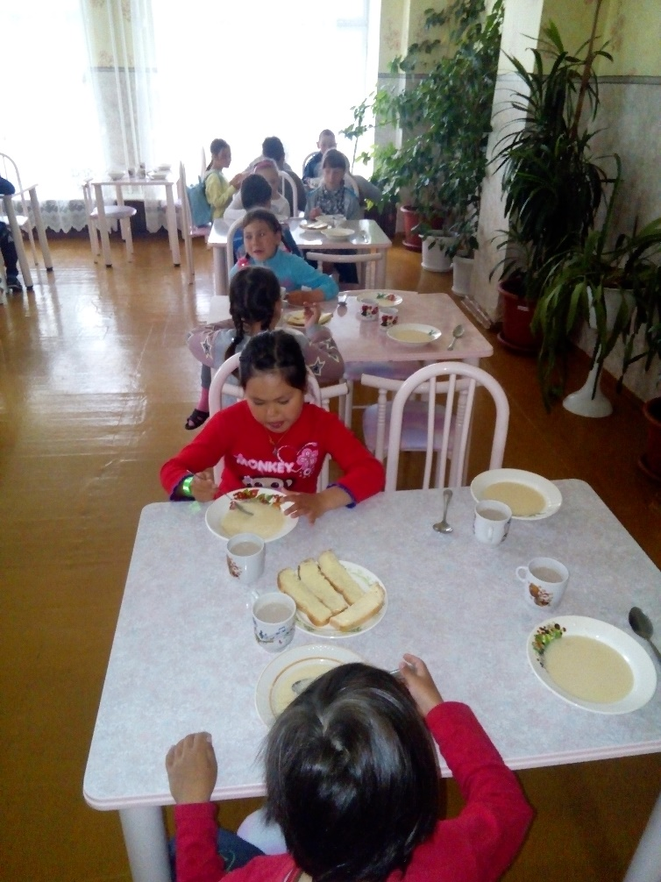

Slide 14
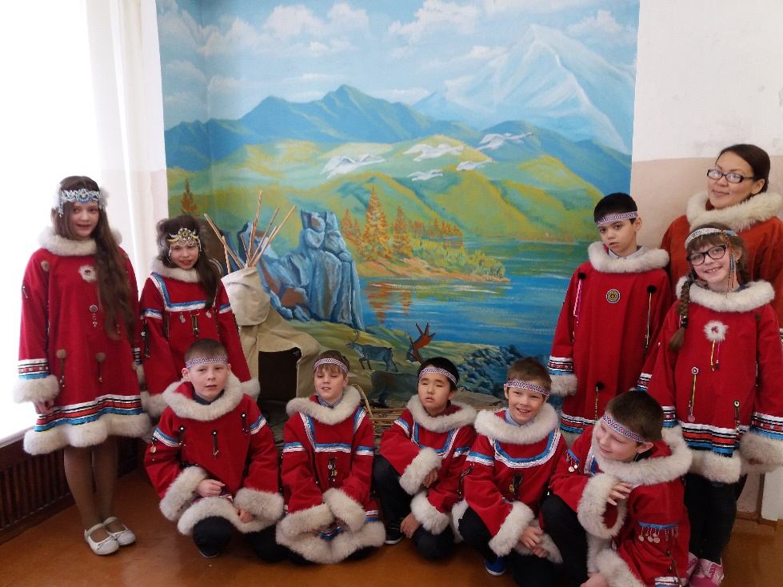
Воспитательная работа
Приоритетные направления воспитательной деятельности
Гражданско-патриотическое
Духовно-нравственное
Охрана жизни и здоровья детей

Slide 15
Кадровый состав. Классные руководители.
Класс | ФИО | Образование | Преподаваемый предмет
1,2классы | Юхневич Есения Николаевна | Высшее | Учитель начальных классов
3,4класса комплект | Жданова Мария Вячеславовна | Неоконченное высшее | Учитель начальных классов

Slide 16
Социальный паспорт школы
категории семей | семей | детей
Всего семей, где учатся в школе | 19 | 24
Полных семей | 15 | 17
Неполных семей | 3 | 4
Многодетные | 6 | 7
Опекунские | 0 | 0
Приемные | 0 | 0
С детьми-инвалидами | 0 | 0
С родителями-инвалидами | 0 | 0
Социальный паспорт детского сада
категории семей | семей | детей
Всего семей | 16 | 17
Полных семей
Неполных семей
Многодетные | 6 | 7
Опекунские | 1 | 1
Приемные | 0 | 0
С детьми-инвалидами | 0 | 0
С родителями-инвалидами | 0 | 0

Slide 17
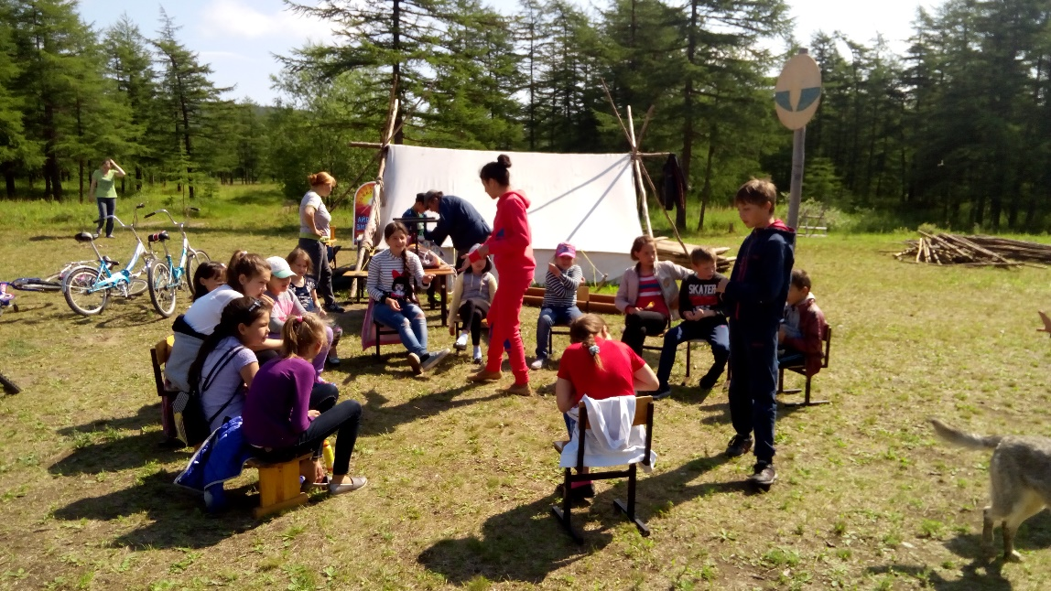
Гражданско - патриотическое
и духовно-нравственное воспитание
Праздник Первого звонка
Осенний бал
День здоровья «Папа, мама и я- спортивная семья» (сентябрь,2016)
1 октября - День пожилых людей
День Матери
Вахта памяти
Праздник Последнего звонка

Slide 18
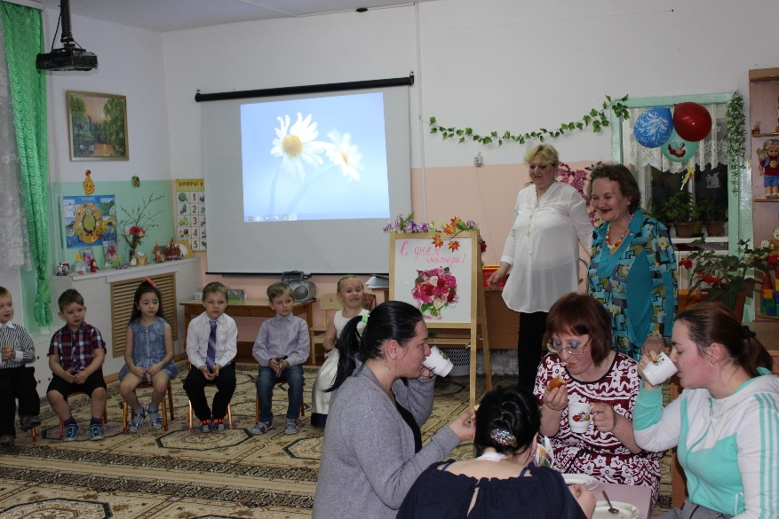

Slide 19
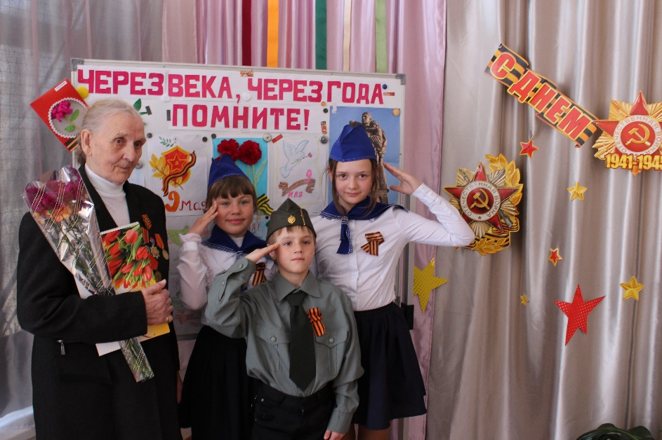

Slide 20
«Деятельность по сохранению и укреплению здоровья учащихся и воспитанников
Классные часы:
Вредные привычки.
Правила нашей безопасности: на дороге, на водоёмах, противопожарная безопасность, электрическая безопасность.
Кушайте на здоровье.
ТБ на летние каникулы.
Курение и здоровье.
Здоровье человека и способы его сохранения.
Отрицательное влияние Интернета.

Slide 21
Спортивные
мероприятия:
Общешкольная зарядка «Здоровье в порядке - спасибо зарядке».
Подвижные перемены проведены в актовом зале школы «День веселых переменок»;
День бегуна, игры на свежем воздухе «Зарница».
Проведены конкурс рисунков на тему «Здоровый образ жизни»;
Конкурс рисунков: «Мы спортивные ребята».
Оформлен стенд по теории физической культуры, олимпийских символов и олимпийских игр.

Slide 22
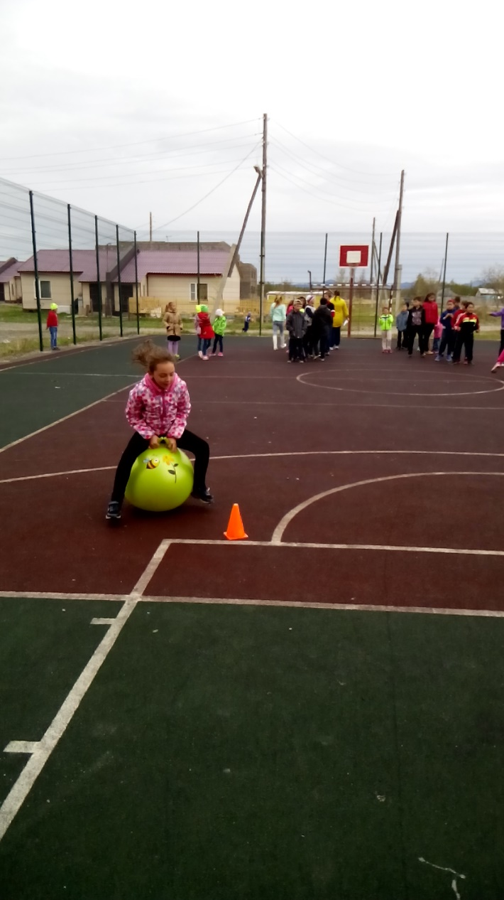
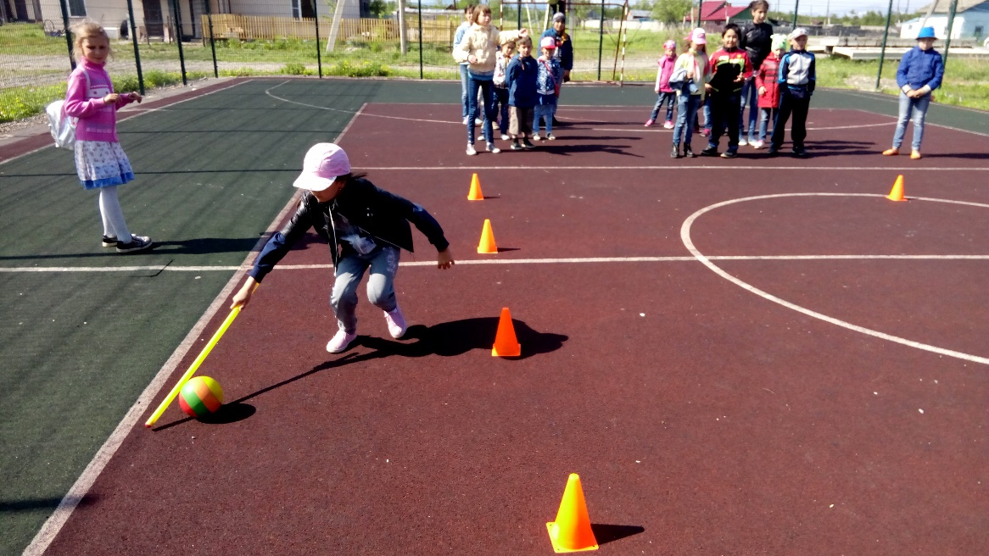

Slide 23
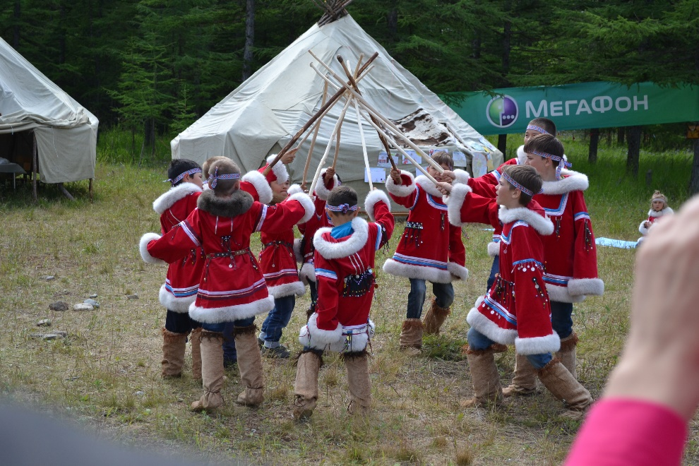
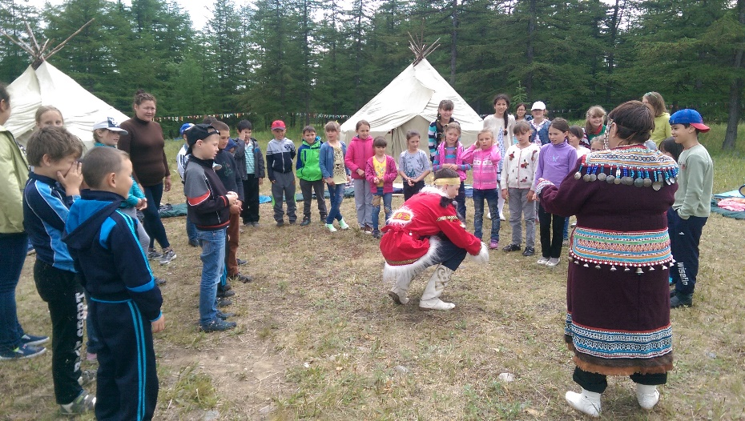
Лагерь «Нелтэн Хедекэн».
Ежегодно на базе начальной школы проводится летняя оздоровительная кампания в 2 смены с охватом детей от 40 до 55.

Slide 24
Анализ внеурочной деятельности
за 2016-2017 учебный год
Предметные недели
Мукебенова О.Э. | Просмотр мультфильмов на английском языке, беседы о культуре англоязычных стран, беседы о музыкальных стилях и прослушивание песен, выставка работ детей по теме «Времена года». Открытый урок во 2 классе по теме «Семья».
Скопич К.А. | Общешкольная зарядка «Здоровье в порядке- спасибо зарядке». Подвижные перемены проведены в актовом зале школы «День веселых переменок»; День бегуна, игры на свежем воздухе «Зарница». Конкурс рисунков на тему «Здоровый образ жизни» Конкурс рисунков: «Мы спортивные ребята». Оформлен стенд по теории физической культуры, олимпийских символов и олимпийских игр. Проведен открытый урок «Подвижные игры».

Slide 25
Предметные недели
Юхневич Е.Н. | Конкурсы «Лучший каллиграф», «Грамматический бой», «Веселая грамматика», «Веселый наборщик», «Загадки» и «Комплимент», турнир «Умницы и умники.
Жданова М.В. | Олимпиада среди учащихся 2-4 классов Переменка занимательных заданий игра «Брейн-ринг»; Конкурс ребусов, кроссвордов, логических задач Математический КВН Подготовлен выставочный материал о великих математиках

Slide 26
внеурочная деятельность
Наименование ВУД ФИО учителя | класс | Формы проведения | Выводы/результативность
«Игры народов Севера» | 2-3 | Эстафеты, игры, упражнения, познавательные игры. | Обучающиеся научились: - выполнять организующие строевые приёмы; - выполнять легкоатлетические упражнения (бег, прыжки, метания, броски мяча); - выполнять игровые действия и упражнения из подвижных игр разной функциональной подготовленности.
«Веселый каблучок» | 1-4 | Практические занятия | Освоили первичные знания о мире танца. Овладели элементарными умениями, навыками, способами хореографии.
«Шкатулка сказок» | 1-2 | Экскурсии, конкурсы, познавательные игры. | Организована 100%-я деятельность. Осуществлены три направления ВУД: духовно-нравственное, социальное, общеинтеллектуальное. Программа выдана в полном объёме.
«Экознайка» | 3-4 | Исследовательские и игровые задания, экологические задачи, практикумы и опытническая работа, беседы, групповые работы. | Подготовка учащимися докладов и презентации по теме «Соседи по планете». Проект «Посади семя!» (выращены семена фасоли и гороха).

Slide 27
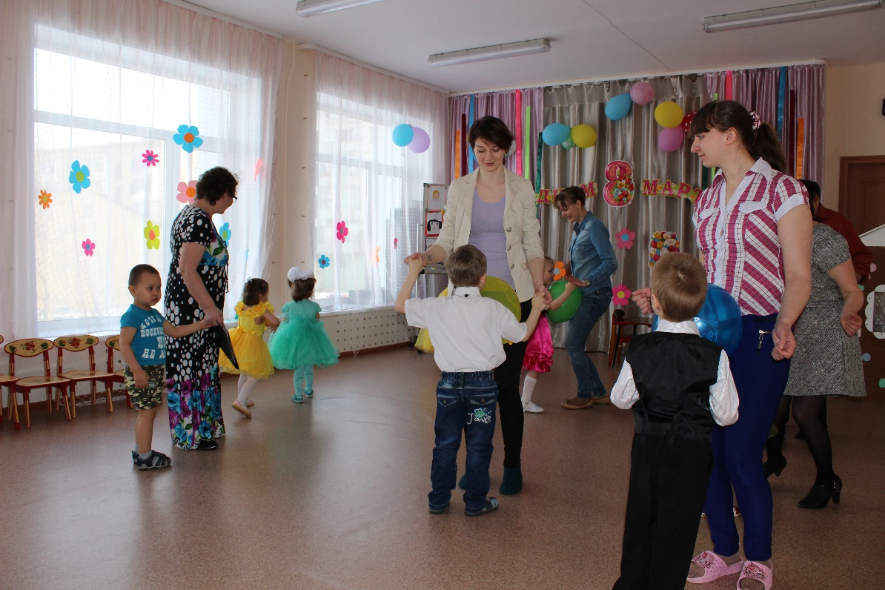
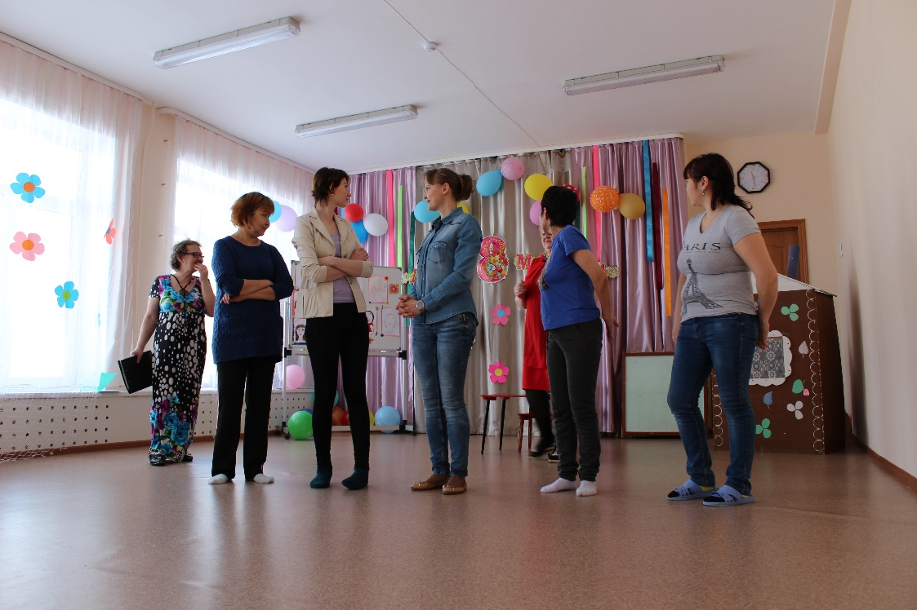
Работа с родителями

Slide 28
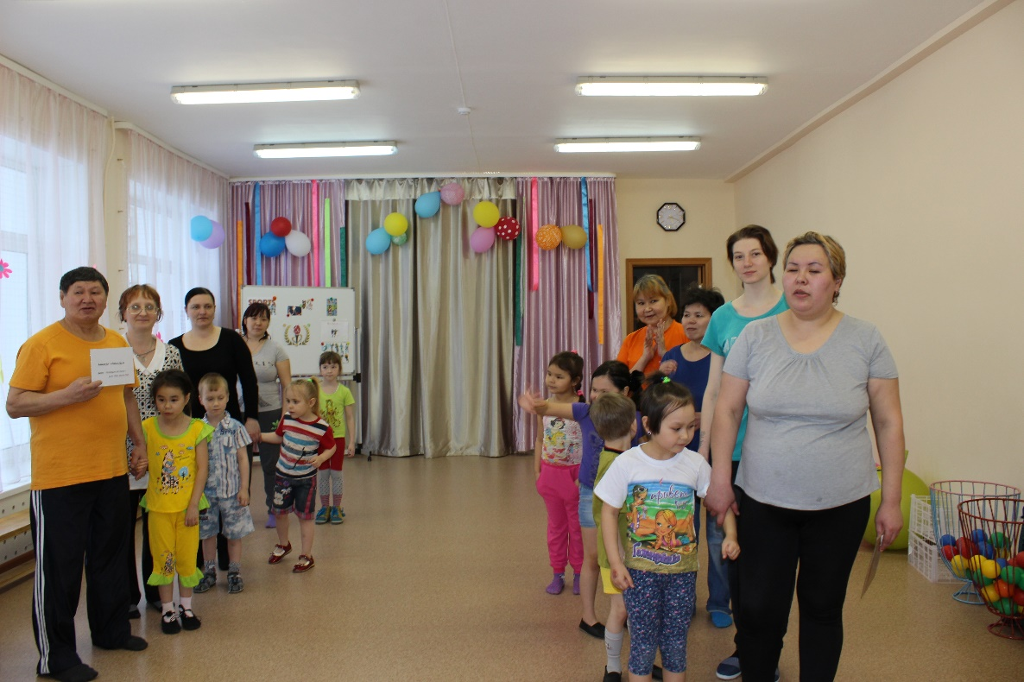

Slide 29
Кадровое обеспечение
А) по уровню образования:
Категория специалистов | Высшее образование | Незаконченное высшее | Среднее специальное
Учителя начальных классов | 4 | 1 | 0
Воспитатели | 0 | 0 | 2
б) по квалификационным категориям:
Работники с высшей категорией | C I квалификационной категорией | Соответствие занимаемой должности
0 | 2 | 4
в) по возрасту:
Моложе 25 лет | 25-35 лет | 35-55лет | 55-60 лет | свыше 60 лет
1 | 3 | 2 | 2 | 1
г) по полу:
мужчины | женщины
0 | 9 чел.

Slide 30
Работа педагогического коллектива со способными и одаренными детьми.
Результаты участия в дистанционных олимпиадах 2016-2017 учебный год
№ | Ф.И. участника | класс | предмет | результат
1 | Кулаков Максим | 3 | Математика | победитель
2 | Дьячкова Алина | 2 | Литературное чтение | победитель
3 | Кулакова Дарья | 2 | Русский язык | призер
4 | Дьячкова Алина | 2 | Окружающий мир | 75%
5 | Каримов Файзулло | 2 | Окружающий мир | 75 %
6 | Кулаков Максим | 3 | Окружающий мир | 78,8%
7 | Ракитянский Саша | 3 | Окружающий мир | 51,9%
8 | Куняева Вероника | 4 | Окружающий мир | 75%
9 | Золотухина Света | 4 | Окружающий мир | 69,3%
10 | Кулакова Дарья | 2 | Окружающий мир | 75%
11 | Кулаков Максим | 3 | Русский язык | 51,1%
12 | Ракитянский Саша | 3 | Русский язык | 30,2%
13 | Куняева Вероника | 4 | Русский язык | 39,4%
14 | Куняев Кирилл | 2 | Математика | 34,4%
15 | Ракитянский Саша | 3 | Математика | 23,5%
16 | Куняева Вероника | 4 | Математика | 31,3%
17 | Золотухина Света | 4 | Математика | 34,4%

Slide 31
Работа педагогов
МКОУ «Начальная школа-детский сад с.Гадля»
в качестве экспертов, членов жюри и членов предметных
объединений в рамках муниципальной системы образования
в 2016/17 учебном году
Виды экспертной деятельности | ФИО педагога, должность, предмет преподавания
Член жюри муниципального этапа конкурса «Педагог года- 2017» | Ончукова Фаина Васильевна, директор
Экспертиза в процессе аттестации педагогических работников | Мукебенова Ольга Эрендженовна, заместитель директора по УВР
Член окружного методического объединения учителей начальных классов | Дробот Галина Григорьевна, руководитель м/о учителей начальных классов
Член окружного методического объединения воспитателей дошкольных ОУ | Винокурова Светлана Михайловна, воспитатель младшей группы, руководитель м/о воспитателей
Член жюри муниципального этапа конкурса «Педагог года - 2017» | Мукебенова Ольга Эрендженовна, заместитель директора по УВР
Член предметного жюри муниципальной олимпиады начальных классов | Юхневич Есения Николаевна, учитель начальных классов
Член жюри научной конференции учащихся ОУ МО «Ольский городской округ» | Мукебенова Ольга Эрендженовна, заместитель директора по УВР

Slide 32
Адрес нашего сайта
МКОУ «Начальная школа-детский сад с.Гадля»
http://gadlya.magadanschool.ru
Адрес электронной почты:
gadlyaschool@mail.ru

Slide 33
Основные направления работы
в 2017-2018 учебном году
1. Реализация основной образовательной программы НОО и ДО.
2. Формирование у обучающихся потребности в обучении, саморазвитии, самовоспитании.
3. Создание условий для удовлетворения образовательных потребностей обучающихся.
4. Сохранение и укрепление здоровья обучающихся.
5. Ориентация всего учебно-воспитательного процесса на формирование зоны ближайшего развития каждого школьника.

Slide 34
Цель:
Формирование творческой индивидуальности личности обучающихся, основанной на саморазвитии и самовоспитании в условиях ФГОС.
Задачи:
1. Формирование у обучающихся потребности в обучении и саморазвитии, раскрытие творческого потенциала ученика, развитие культуры и нравственности обучающихся.
2. Ориентация учителя и воспитателя на достижение нового качества образования и стимулирование его труда к применению новых методик обучения и воспитания, внедрению в практику новых педагогических технологий в условиях реализации ФГОС НОО и ДО .
3.Развивать предпосылки учебной деятельности, обеспечивающих социальную успешность детей дошкольного возраста
4. Сохранение здоровья обучающихся.
5. Организация исследовательской и проектной деятельности обучающихся.
6. Вовлечение родителей в образовательный процесс, формирование у них компетентной педагогической позиции по отношению к собственному ребёнку

